Slide 1
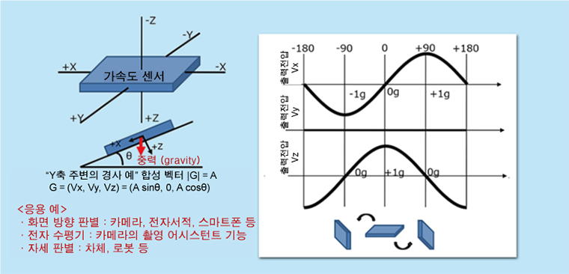
재난(지진)발생시 대피를 위한 경고들
가속도 센서를 이용하면 외부충격으로 인한 값의 변화를 알 수 있다.
따라서 지진이 발생하는 것과 같은 상황을 만들어보고 사람들에게 경고 메세지를 보내보자!

Slide 2
하드웨어 구성
아두이노 우노 보드
I2C LCD 1개
LED 3개(저항필요)
가속도센서 모듈 1개
자동 부저 1개
도트매트릭스 1개

Slide 3
사용 라이브러리
1. #include <MPU6050_tockn.h>
MPU-6050모듈의 모션 추적 및 자세 측정을 위한 센서 모듈을 다루기 위함
2. #include <Wire.h>
Arduino 프로그래밍 환경에서 I2C (Inter-Integrated Circuit) 통신을 위함
3. #include <LiquidCrystal_I2C.h>
Arduino 프로그래밍 환경에서 I2C 통신을 이용하여 LCD (Liquid Crystal Display) 디스 플레이를 다루기 위함
4. #include <LedControl.h>
Arduino 프로그래밍 환경에서 8x8 LED 매트릭스와 같은 출력 장치를 다루기 위함

Slide 4
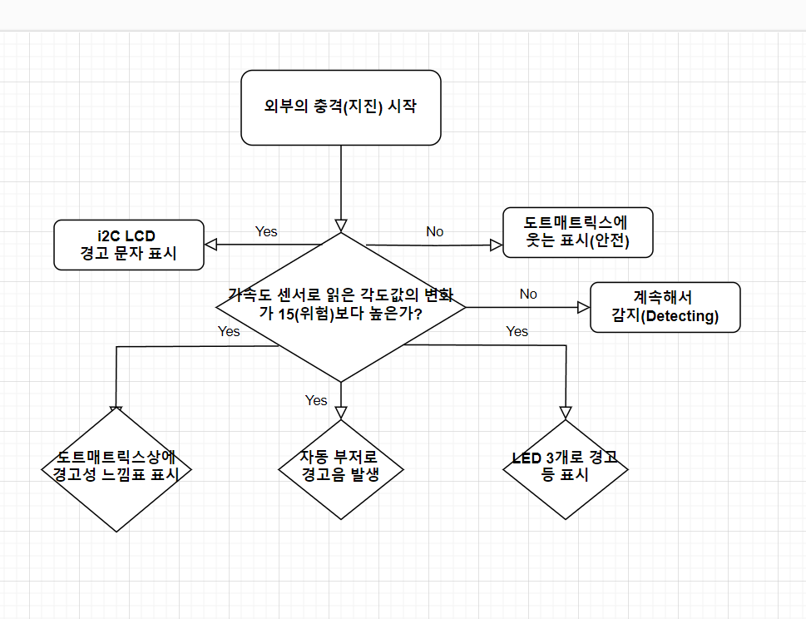
플로우 차트

